Slide 1
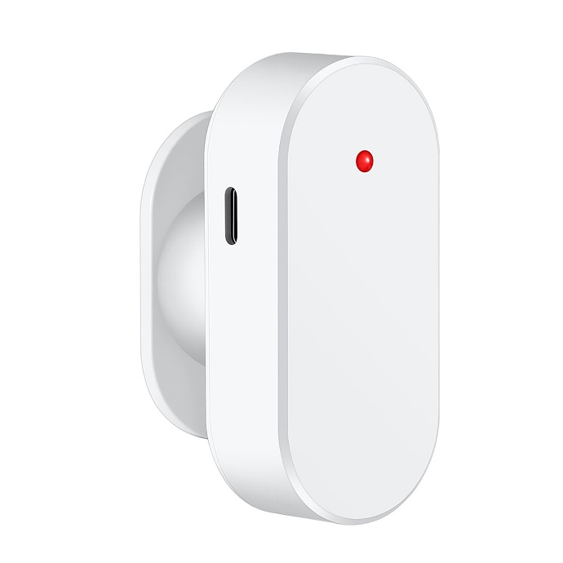
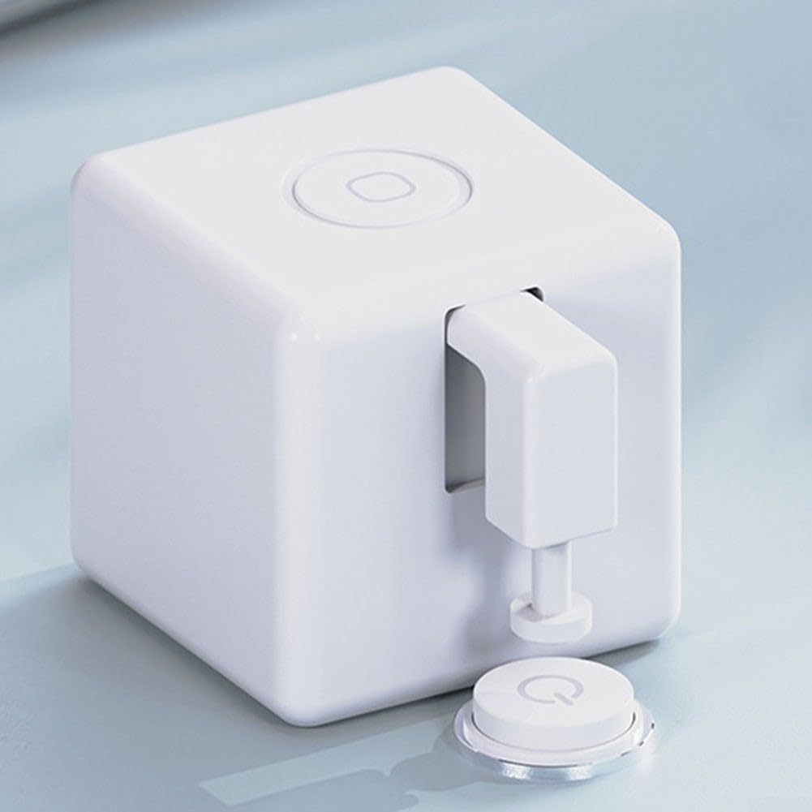
Test von Zigbee-Devices
Presence-Detection
Plug
Water-Detection
Temp/Hum
FingerBot
…

Slide 2
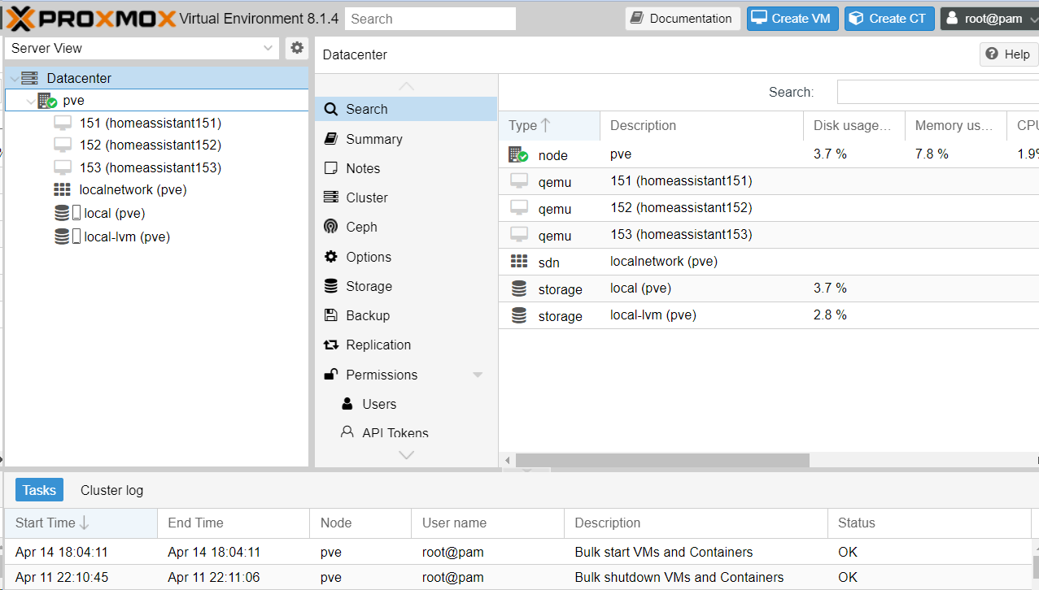
Proxmoxinstallation
Proxmox und HA altem Notebook installieren

Slide 3
Erweiterung mittels DotNet/Java-App
Z.B. Systemmonitoring
Überwachen von Verfügbarkeit von Sensoren
Karenzzeit
Energie-Management über ModBus
API-Abfragen Richtung HA
Template-Sensoren und/oder Helper
Script-Aufrufe als RPC
REST-Calls in die Gegenrichtung

Slide 4

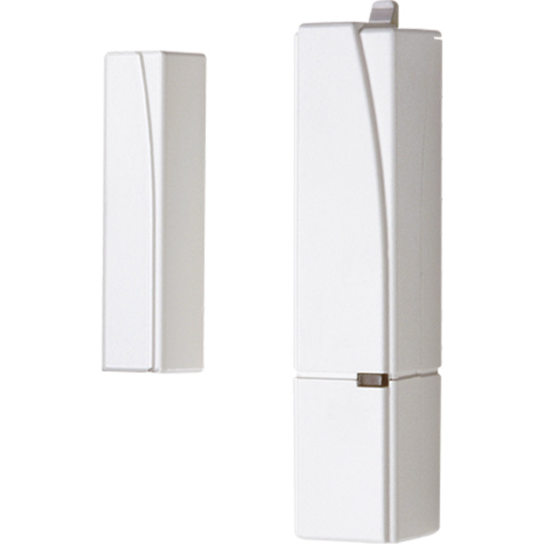
Homematic mit Stick
Türkontakt zum Testen

Slide 5
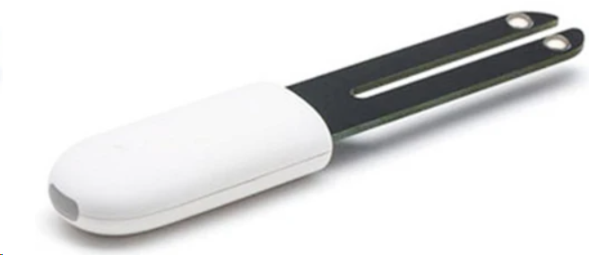
Bluetooth-Proxy mit ESPHome
Miflora
ESP32

Slide 6
ESP32 . Miniprojekte
Soundmessung
Air-Quality-Sensor SGP30
Air-Quality-Sensor BME680
Helligkeitsmessung mit TSL2591
WiFi USB-Controller
Sensorbox mit ESPHome

Slide 7
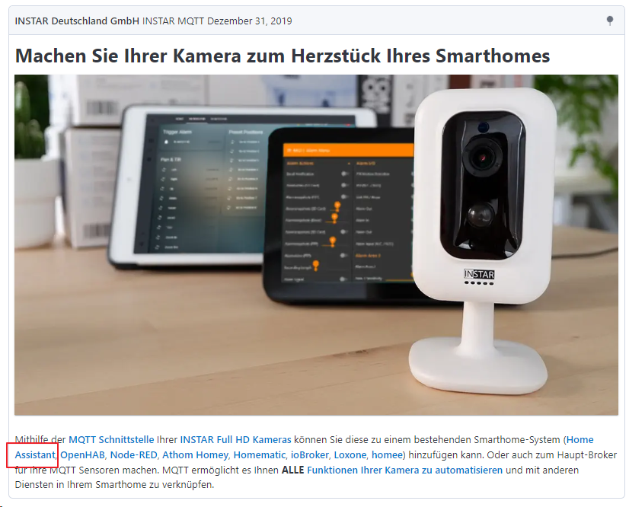
Instar Kamera integrieren

Slide 8
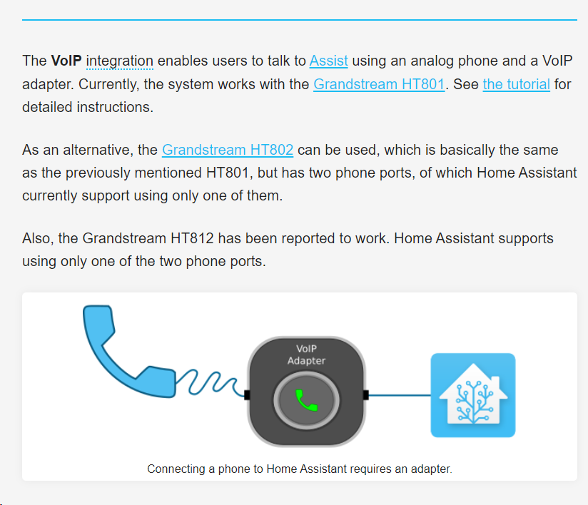
VOIP – Assist mit GrandStream

Slide 9
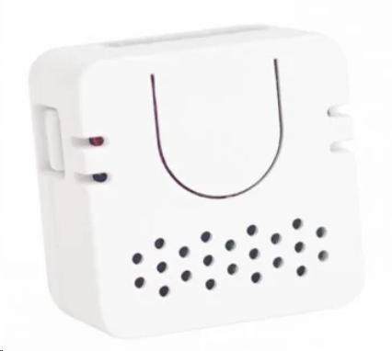
Assist mit Echo Atom
Lokale Sprachsteuerung

Slide 10
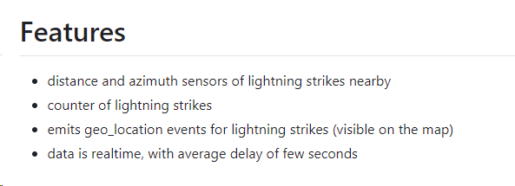
Blitzortung mit Alarmierung

Slide 11
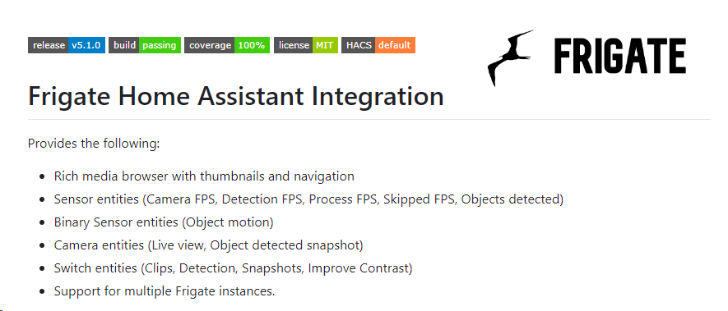
Frigate - NVR

Slide 12
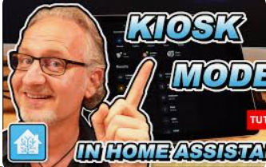
Wallpanel mit Android-Tablet

Slide 13
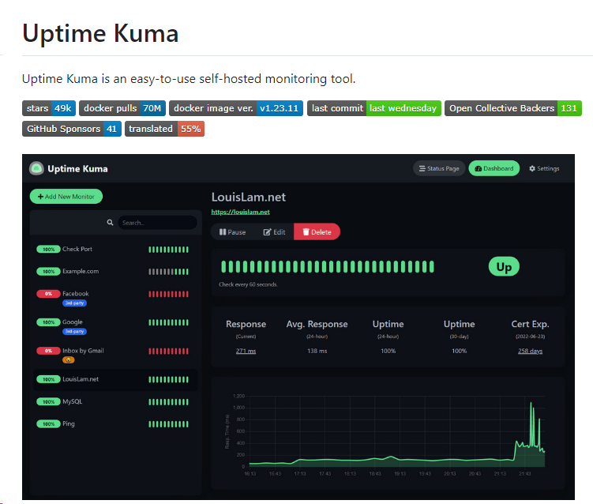
Uptime Kuma

Slide 14
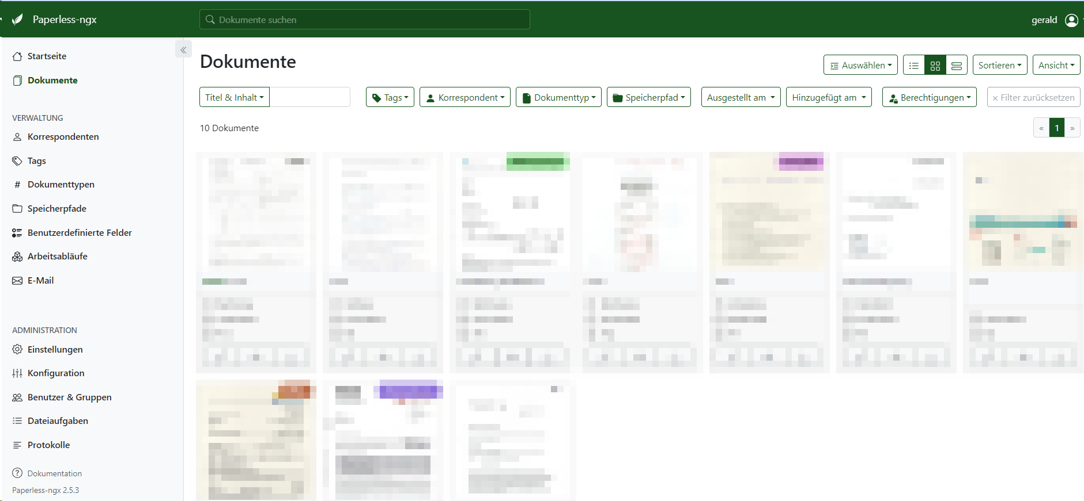
Paperless ngx

Slide 15
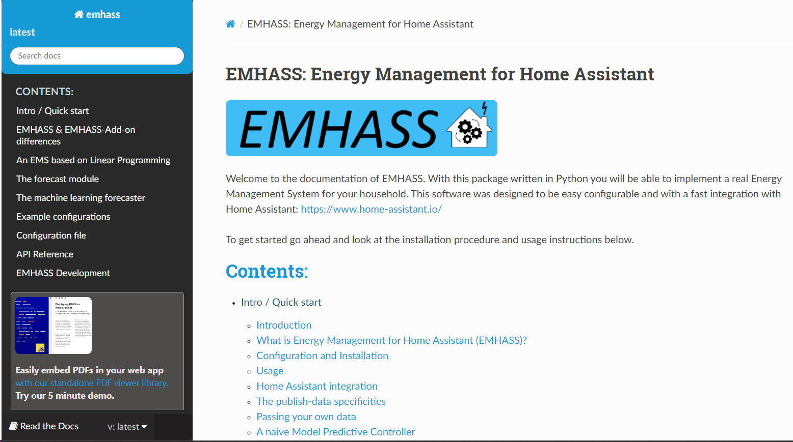
Interessantes Projekt

Slide 16
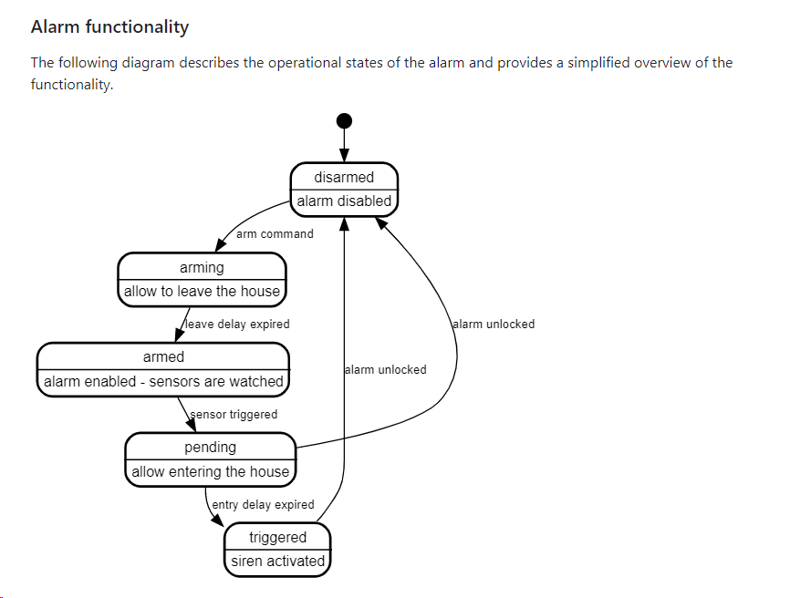
HACS - Alarmo

